Slide 1

자율주행 자동차 해커톤 전체적인 방향 정리
YU-ANTL
January 28 , 2021
Advanced Networking Technology Lab. (YU-ANTL)
Dept. of Information & Comm. Eng, Junior in
Yeungnam University, KOREA
(Tel : +82-53-810-3940; Fax : +82-53-810-4742
http://antl.yu.ac.kr/; E-mail : yse09@ynu.ac.kr, yu07na06@ynu.ac.kr)

Slide 2
Outline
Part 1 : 하드웨어 개선
차량 플랫폼 개선
센서 추가(초음파, 6축 센서, Depth Camera, GPS, LTE )
Jetson Nano 외부 통신 모듈
Part 2 : 소프트웨어 개선
초음파 소프트웨어
Depth Camera 소프트웨어
6축센서 소프트웨어
SLAM 알고리즘 : cartographer (google)
결론

Slide 3
Part 1 : 하드웨어 개선

Slide 4
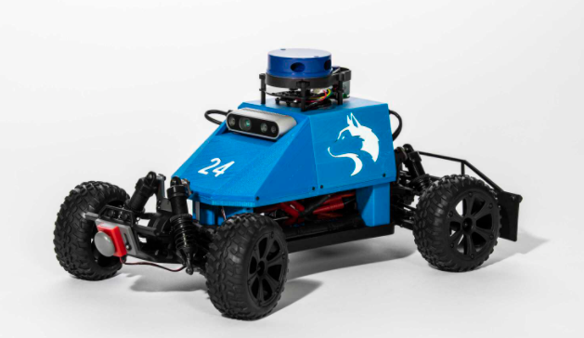
차량 플랫폼 개선
기존차량 플랫폼

Slide 5
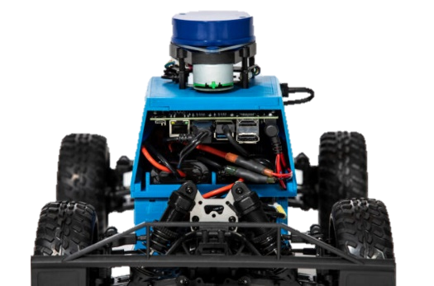
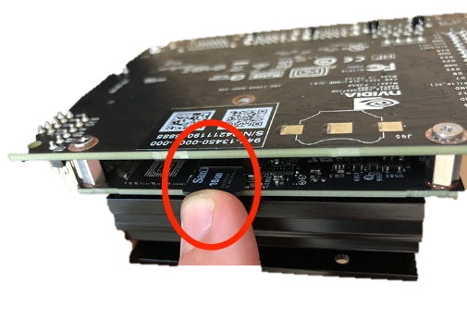
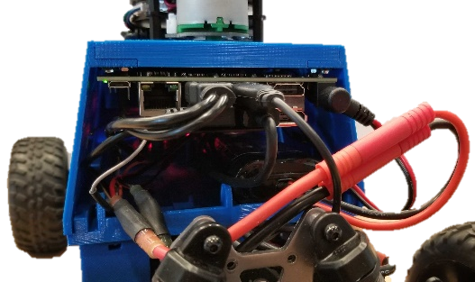
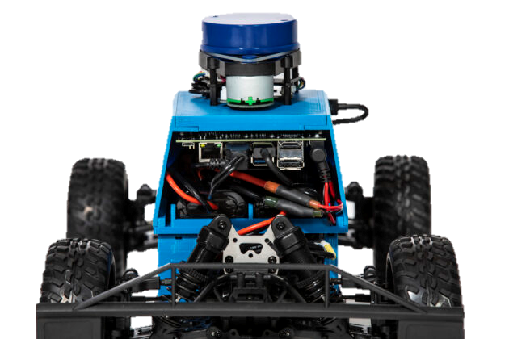
기존 차량 플랫폼 불편한 점
1
2
Jetson Nano Board 파워/부팅 확인이 불편하다.
SD카드 넣고 빼기가 불편하다.
3
4
7.4V 배터리 충전이 불편하다.
내부가 너무 좁아 배선이 불편하다.

Slide 6
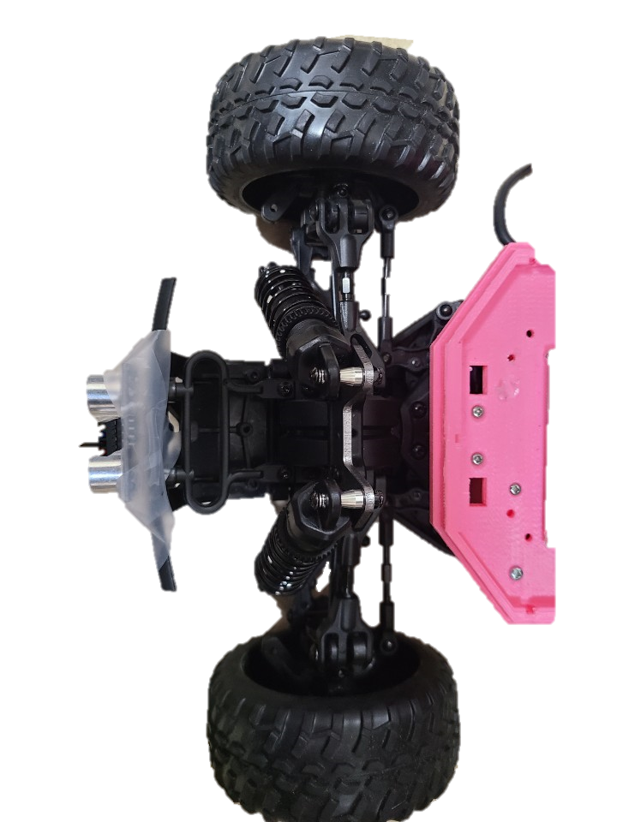
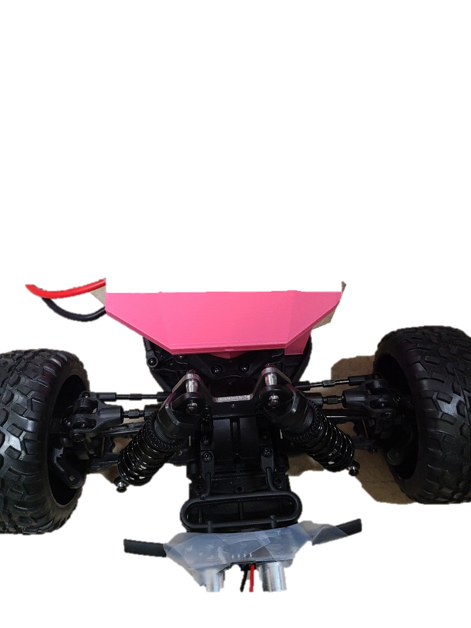
기존 차량 플랫폼 불편한 점
5
6
차체가 무거워서 가라앉는다.
바퀴의 고정이 제대로 되지 않는다.

Slide 7
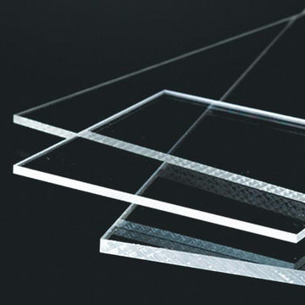
차량 플랫폼 개선 방안
1
Jetson Nano Board 파워/부팅 확인이 불편하다.
http://prod.danawa.com/info/?pcode=8714942
해결 방안
투명 아크릴 판으로 설계하여 파워/부팅 확인이 편하도록 설계한다.
파워/부팅 확인 LED 버튼이 사용자 눈에 쉽게 보이도록 Jetson Nano를 최대한 바깥쪽으로 설계한다.

Slide 8
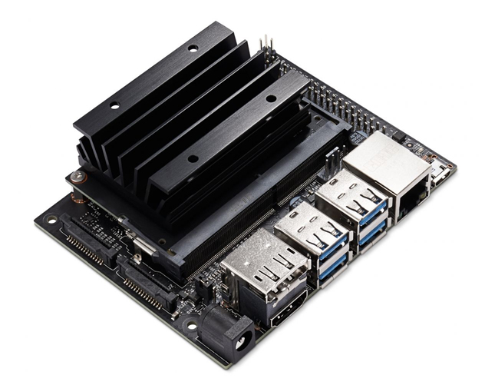
차량 플랫폼 개선 방안
2
SD카드 넣고 빼기가 불편하다.
해결 방안
사용자의 작업이 주로 필요로 하는 Jetson Nano Board의 세 방향이 밖을 향하도록 설계한다.

Slide 9
차량 플랫폼 개선 방안
3
4
7.4V 배터리 충전이 불편하다.
내부가 너무 좁아 배선이 불편하다.
해결 방안
차체를 높여서 적재할 수 있는 공간을 최대한 늘린다.
배선의 배치를 할 수 있는 공간을 남겨둔다.

Slide 10
차량 플랫폼 개선 방안
5
5
차체가 무거워서 가라앉는다.
해결 방안
Shock absorber 스프링을 교체하여 차를 바닥에 놓았을 때 10% 정도만 가라앉게 한다.

Slide 11
차량 플랫폼 개선 방안
6
6
바퀴의 고정이 제대로 되지 않는다.
해결 방안
바퀴와 servo motor와 연결되는 부분을 견고하게 한다.

Slide 12
수정할 차량 플랫폼
초음파 센서
7.4V 배터리
LiDAR
Depth Camera
Depth Camera
DC-DC Converter
7.4V 배터리
DC-DC Converter
Jetson nano
LiDAR
VESC
철 지지대
12V 배터리
Jetson nano
옆
위

Slide 13
수정할 차량 플랫폼
차량 하부
Servo motor
12V 배터리
BLDC motor

Slide 14
수정할 차량 플랫폼
차량 상부 1
배터리 충전 선
- 바깥으로 향하게 하여 충전을 기존보다 쉽게 할 수 있음
아크릴 판
7.4V 배터리
DC-DC Converter
- 방향을 바꿔 배터리와 이어지는 부분과 Jetson nano와 이어지는 연결을 원활하게 함
- 나사로 아크릴 판과 고정해 움직이지 않도록 함
배터리 고정
- 배터리가 고정될 수 있도록 철로 된 판을 세움 전선에 방해되지 않을 정도의 높이로 세움
DC-DC Converter
USB, HDMI, POWER 연결
SD Card
Jetson nano
Jetson nano
- 방향을 바꿔 전선, SD카드, GPIO 연결에 방해되지 않게 함
GPIO

Slide 15
수정할 차량 플랫폼
차량 상부 2
LiDAR
차의 중심부, 제일 윗부분에 고정시키기 위해 Jetson nano와 7.4V 배터리사이에 아크릴 판을 올려 위치시킨다.
LiDAR
Depth Camera
- LiDAR에 방해되지 않을 높이로 아크릴 판 위에 위치시킨다.
Depth Camera
아크릴판
7.4V 배터리
아크릴 지지대
VESC
Servo_motor
12V 배터리

Slide 16
수정할 차량 플랫폼
차량 상부 2_옆
LiDAR
Depth Camera
7.4V 배터리
Depth Camer, LiDAR에서 Jetson nano로 연결되는 전선

Slide 17
수정할 차량 플랫폼
차량 상부 뒷면
Jetson nano의 USB 단자와 연결되는 전선을 이어줄 구멍
Jetson nano와 연결되는 전선
12v 충선기와 연결되는 전선
VESC
Depth Camer, LiDAR에서 Jetson nano로 이어지는 전선을 정리하기 위한 구멍
Depth Camer, LiDAR에서 Jetson nano로 연결되는 전선

Slide 18
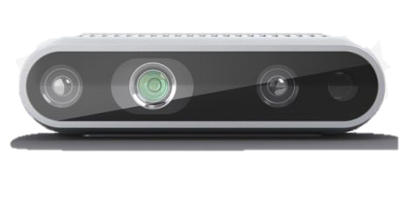
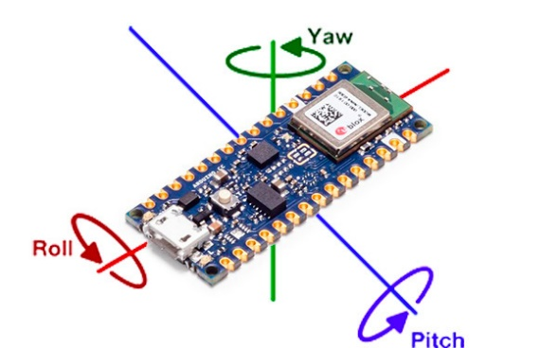
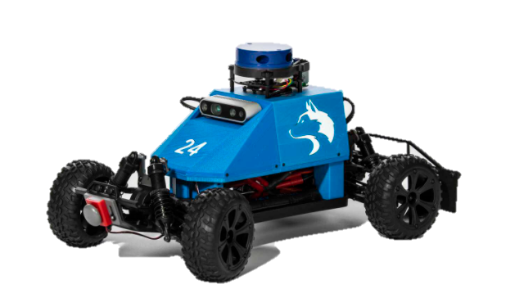
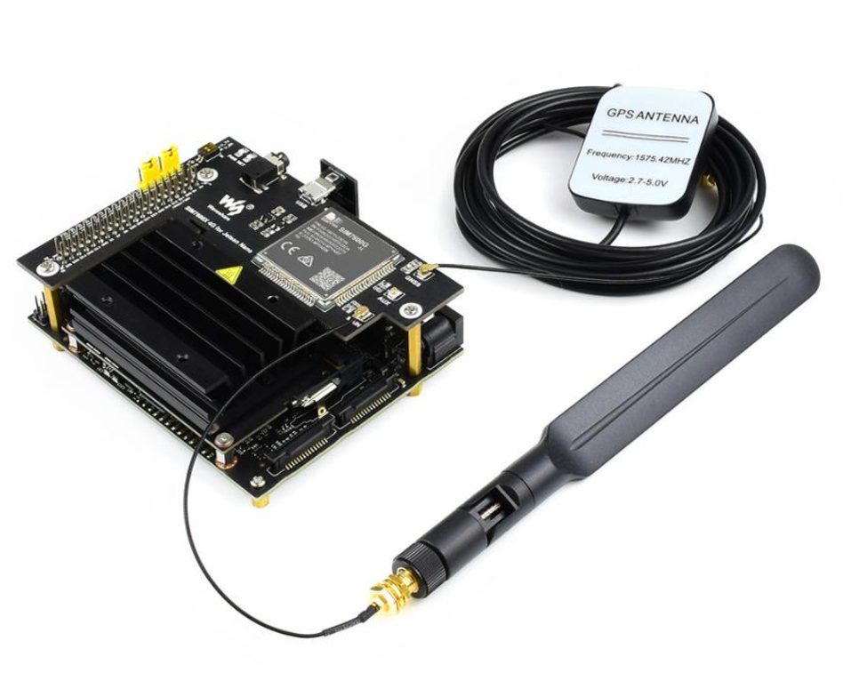
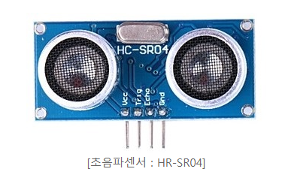
하드웨어 개선 계획
초음파 센서, IMU 센서, Depth Camera, GPS, LTE module를 추가 사용할 예정이다.

Slide 19
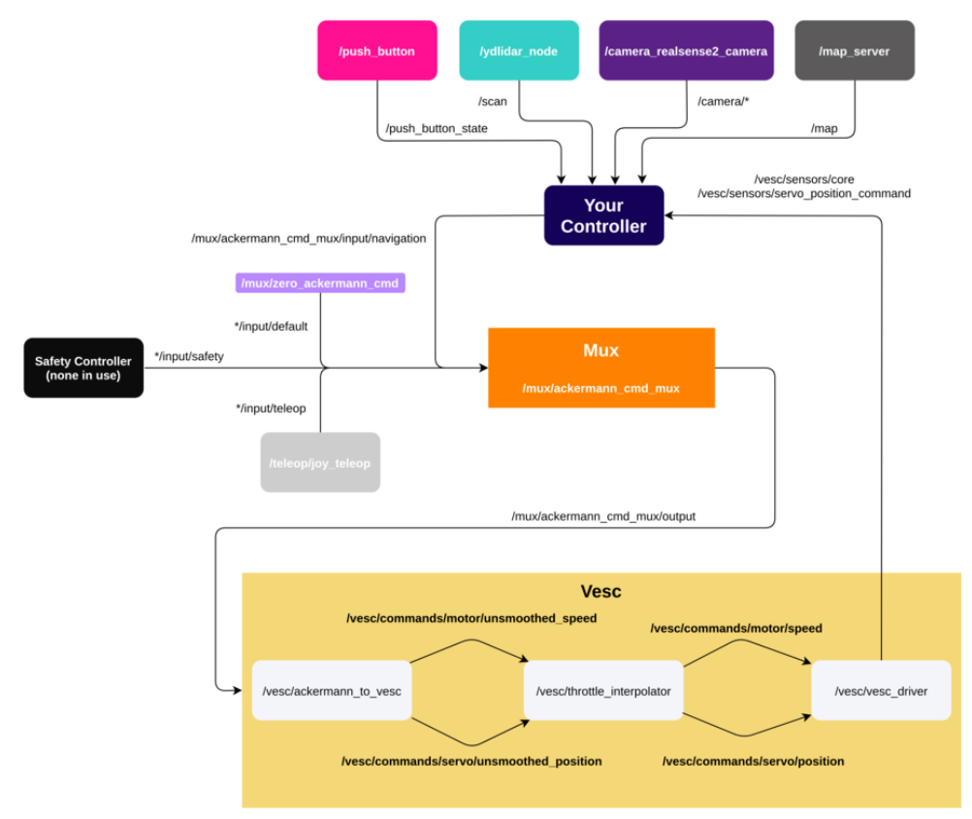

초음파 센서 도입 배경
: 현재 사용중인 노드
: 현재 사용하지 않는 노드

Slide 20
초음파 센서 도입 배경
: 현재 사용중인 노드
: 현재 사용하지 않는 노드
현재, 긴급 정지 시스템에는
push_button 이 전부이며, 이것 역시 이용하지 않고 있다.

Slide 21

Push Button 문제
Push button 은 충돌이 일어난 이후에 차가 정지하는 구조이다. 충돌이 일어난 이후에 차가 정지하는 구조는 실제 주행에서도 이치에 맞지 않다.

Slide 22

Push Button 문제 해결
전방에 push_button 대신 초음파 센서를 추가하여, 장애물에 대한 인지를 통해 안전한 자율주행이 이루어질 수 있도록 한다.

Slide 23
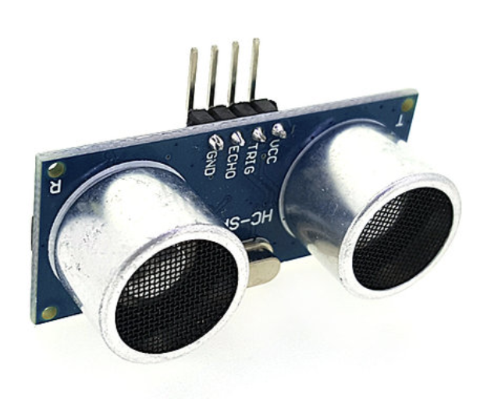
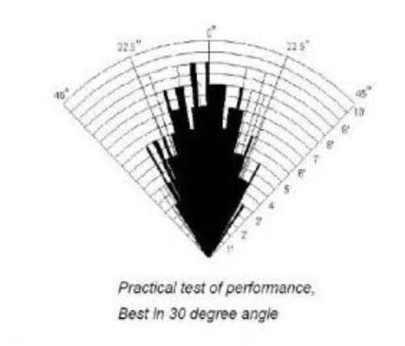
해결방안 - 초음파 센서 사용
고려해야 할 점.
1. HS-SR04 초음파 센서의 장애물 인식 범위가 30도이다.
15도 각도 내부에 있을 경우 장애물 인식 정확도 향상

Slide 24
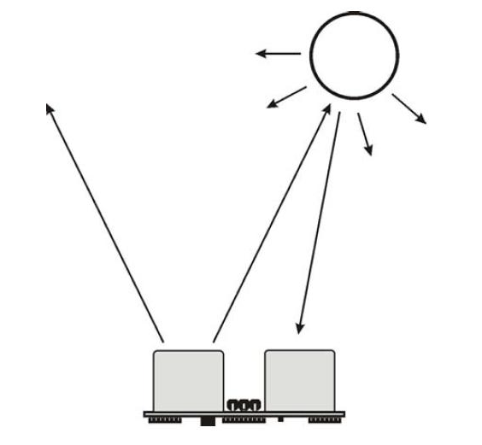
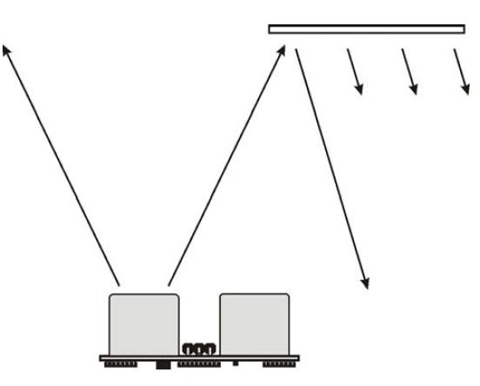
해결방안 - 초음파 센서 사용
고려해야 할 점.
2. 전방의 물체의 형상과 재질에 따른 측정 정확성

Slide 25
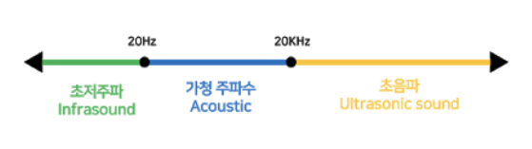
해결방안 - 초음파 센서 사용
고려해야 할 점.
3. 모터의 회전 소음에 의한 잘못된 데이터 발생
초음파의 수신부에서 모터의 회전 소음에 따른 잘못된 데이터가 발생하여 차가 정지할 수 있는 문제가 발생할 수도 있다.

Slide 26
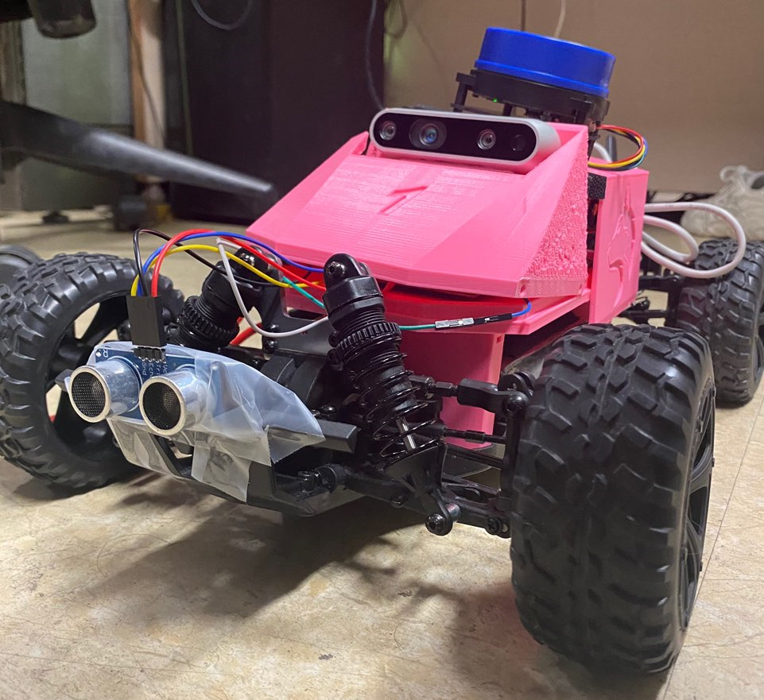
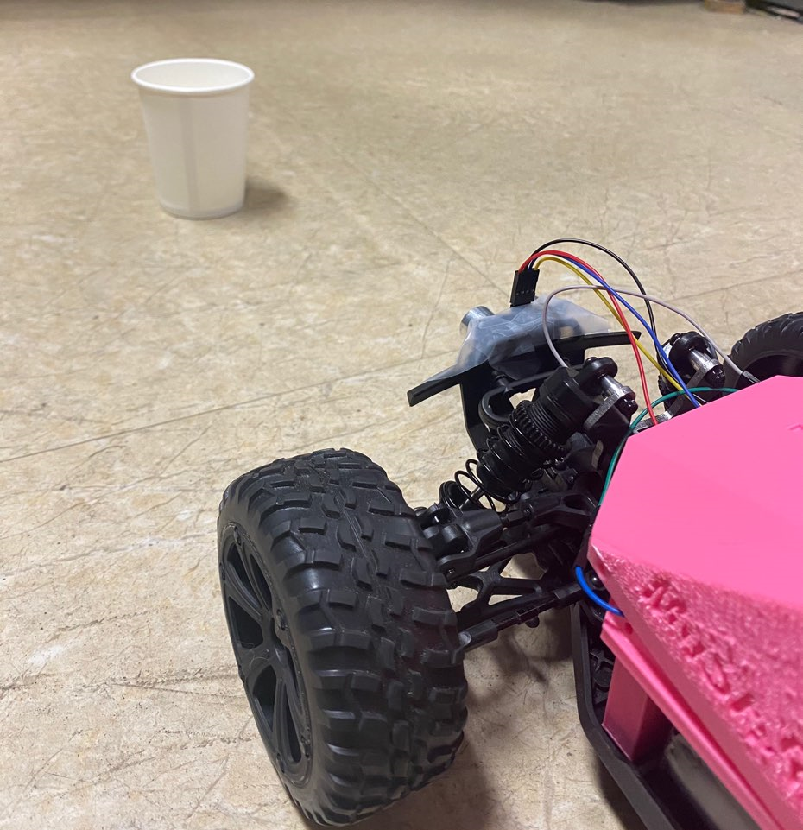
해결방안 - 초음파 센서 사용
사용할 초음파 센서의 모델명은 HC-SR04P이다.

Slide 27
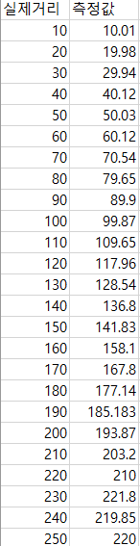
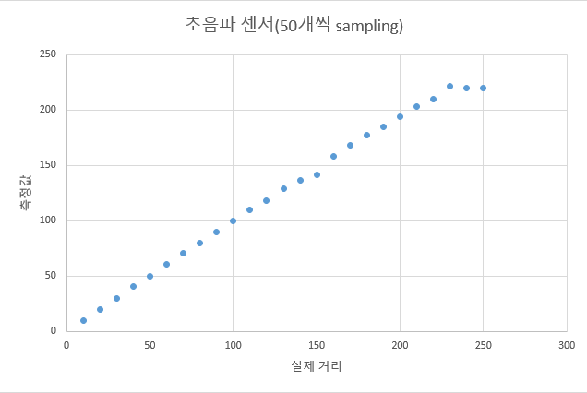
해결방안 - 초음파 센서 사용
Mushr 모형 차에서 실제 실험 결과.
130cm 이내에서는 오차율 약 0.3퍼센트로 우수한 성능을 보여주고 있어 모형차에 부착하기에 부족함이 없다.

Slide 28
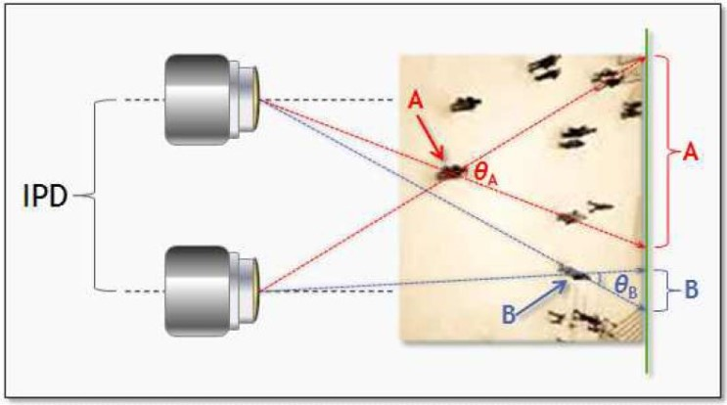
실시간 장애물 인식
실시간으로 나타나는 장애물에 대한 인식을 위해 Depth Camera 이용한다.
https://m.blog.naver.com/panoptics/221336152952

Slide 29
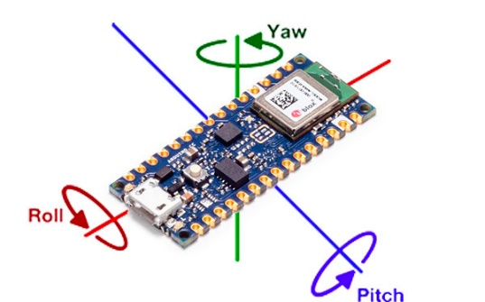
커브구간에서의 차량 밀림 문제
커브 구간에서 속도를 줄이지 않고 회전하다보니 차가 바깥으로 밀리는 현상 발생. → IMU 센서를 통해 회전 구간에서는 속도를 줄이도록 한다.
회전 시 적정 속도로 조절

Slide 30

IMU 센서 선택
현재 mushr에서 IMU 센서는 비활성화 상태임
추후 내부 소스를 수정 내장되어 있는 IMU를 사용할 계획이지만 사용하는 방법을 못 찾을 경우 외부 센서 부착을 통해 진행할 예정.
https://github.com/IntelRealSense/realsense-ros/tree/development/realsense2_camera

Slide 31
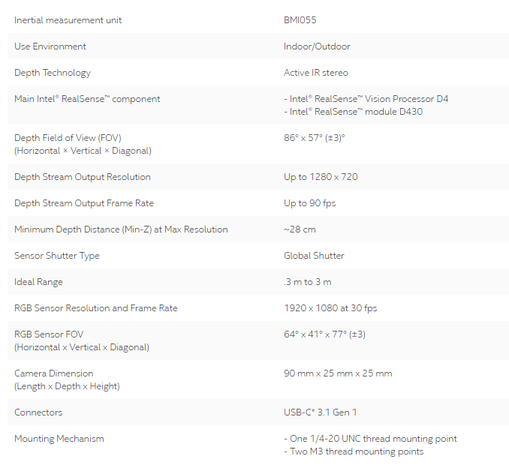
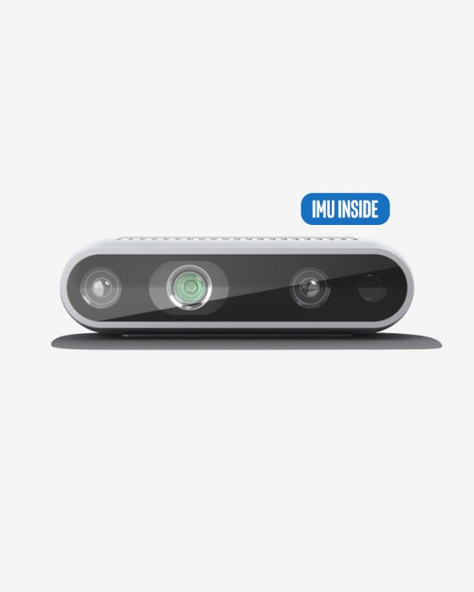
D435i에 내장된 IMU센서
차량에 부착되어 있는 Intel® RealSense™ Depth Camera D435i에는 BMI055 IMU센서가 내장되어 있음.
https://store.intelrealsense.com/buy-intel-realsense-depth-camera-d435i.html

Slide 32
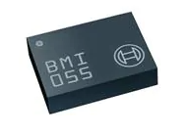
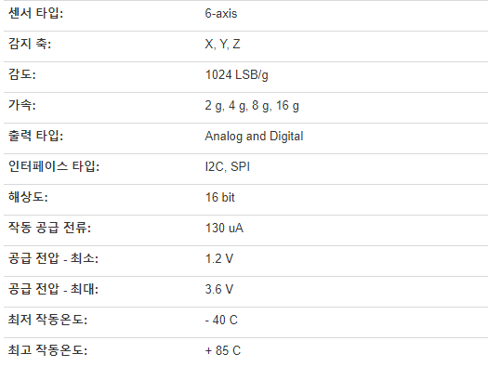
BMI055
https://kr.mouser.com/ProductDetail/BoschSensortec/BMI055?qs=d72FGnIDsgRto2b9Ru3roQ%3D%3D&gclid=Cj0KCQiA3smABhCjARIsAKtrg6Lt6-wpWQuDjmvs97GzXarB4pDKNtZEXOFAJOd8-lCfcuRU7aTzvEUaAplQEALw_wcB

Slide 33
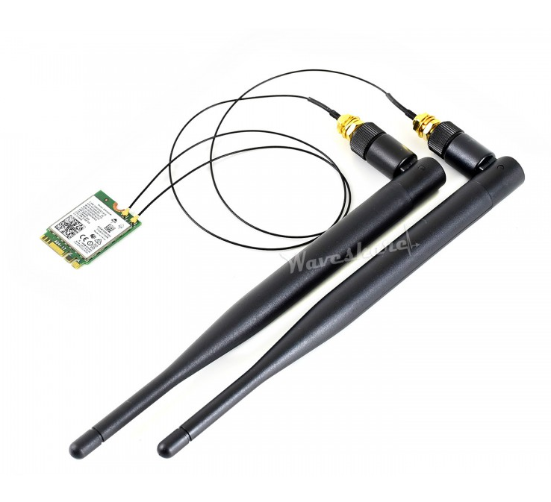
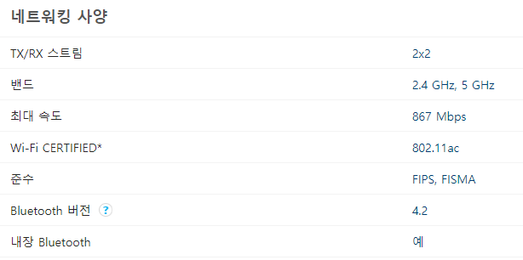
Jetson Nano 외부 통신 모듈
Jetson nano에서 사용하고 있는 통신 모듈은 intel-AC 8256 이다.

Slide 34

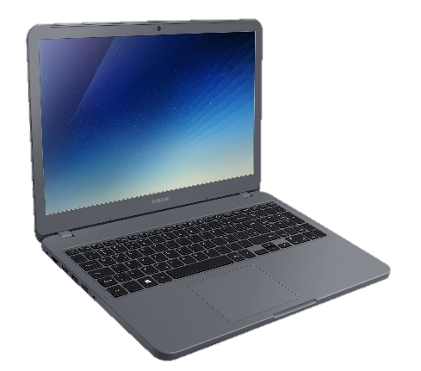
Jetson Nano 외부 통신 모듈
Jetson Nano 에서 핫스팟을 통해 Laptop에 연결하는 방식을 사용하고 있다.
→ 이는 좁은 실내에서만 사용되는 상황으로 국한되고 같은 장소에 다른 AP가 많을 경우 AP간 충돌이 발생한다.

Slide 35


해결 방안
실외에서도 장거리 무선 통신이 가능하게 하기 위한 LTE 모듈을 추가하고 차량의 위치를 추적하기 위한 GPS 모듈 또한 추가할 예정이다.
https://blog.daum.net/kslofs/6842629
http://www.epnc.co.kr/news/articleView.html?idxno=94150

Slide 36



자율주행에서 GPS의 장점
카메라를 이용하여 위치를 측정하는 방식과 달리 날씨나 조도에 영향을 받지 않고 안정적인 측위가 가능하다.
GPS 자율주행 차량은 에너지 소모가 가장 적은 경로를 예측하고 운행을 계획할 수 있다. 따라서 시간과 연비 등 다양한 자원을 아낄 수 있다.

Slide 37
자율주행 GPS기술 적용예시
KT, 라이다 기반 정밀 측위 기술 ‘비전GPS’
비전GPS는 라이다 센서와 고정밀GPS를 결합해 어디서나 정확한 위치를 측위하는 기술이다.
차량 이동시 라이더 영상에서 추출된 특징점의 변화를 인식해 이동거리와 위치를 산정하는 방식으로 도심지역의 3D 영상 데이터베이스를 별도로 구축할 필요가 없다.
> 도심에서 성능테스트를 진행 했을 때 전 구간에서 차선을 구분할 수 있을 정도의 정확성을 보였다고 한다. > 기존에 GPS 성능이 갑작스럽게 저하되었을 경우 차량의 안정적인 운행이 어려워 차선을 유지하지 못하는 점을 해결할 수 있을 것으로 기대된다.

Slide 38
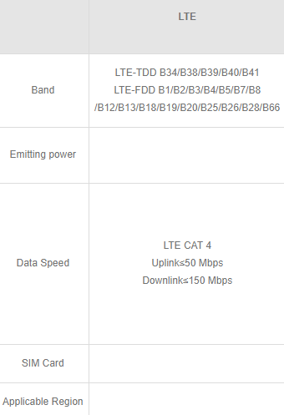
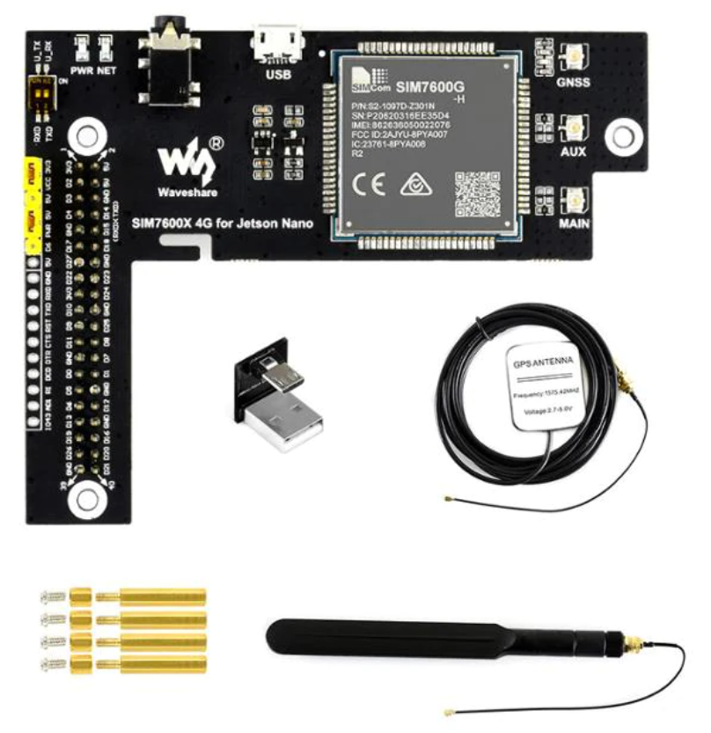
Jetson Nano 외부 통신 모듈
SIM7600G-H 4G / 3G / 2G / GNSS Module for Jetson Nano, LTE CAT4, Global Applicable
https://ko.aliexpress.com/item/4000805378422.html

Slide 39
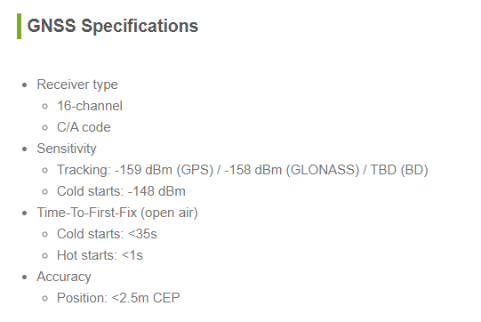
Jetson Nano 외부 통신 모듈
SIM7600G-H 4G / 3G / 2G / GNSS Module for Jetson Nano, LTE CAT4, Global Applicable
75.99$
https://ko.aliexpress.com/item/4000805378422.html

Slide 40
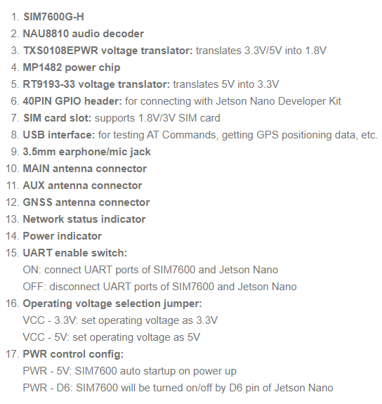
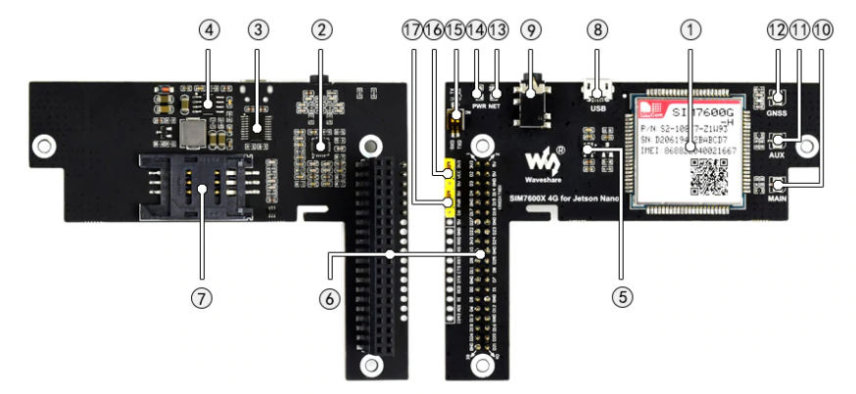
Jetson Nano 외부 통신 모듈
뒤
앞
https://ko.aliexpress.com/item/4000805378422.html

Slide 41
Jetson Nano 외부 통신 모듈 변경에 따른 장점/단점
장점
SIM7600G-H 4G / 3G / 2G / GNSS Module을 이용함으로, 기존 WiFi를 이용한 연결 방식과 달리 넓은 통신 범위를 가지게 되었다.
실내에 국한되지 않고, 실외 에서도 기기 간 장거리 통신이 가능하게 된다.
GNSS를 통해서, 실외 에서도 구글 맵을 이용하여 실시간으로 차량의 위치, 이동경로를 읽어올 수 있게 된다.
단점
초기 모듈 구입 비용이 많이 든다.
기존 통신사의 통신망을 이용함으로, 지속적인 추가비용이 발생하게 된다.

Slide 42
Part 2 : 소프트웨어 개선

Slide 43
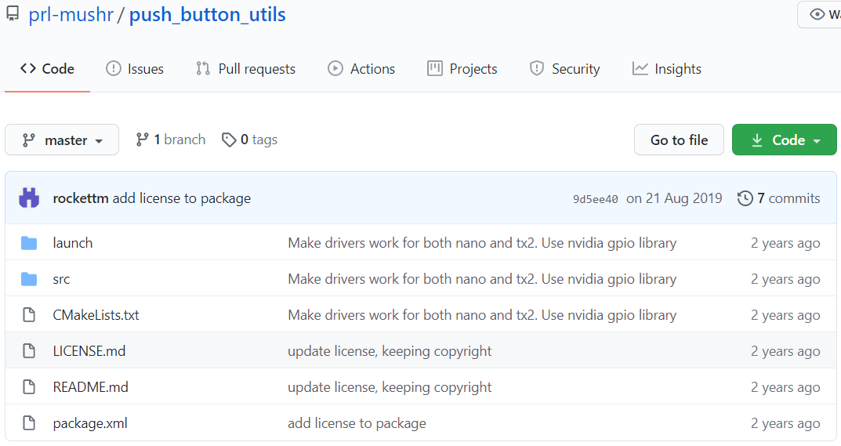
HC-SR04P(초음파 센서)
push button을 HC-SR04P(초음파 센서)로 대체하기 때문에 push button의 오픈소스 자료를 사용
https://github.com/cartographer-project/cartographer_ros

Slide 44
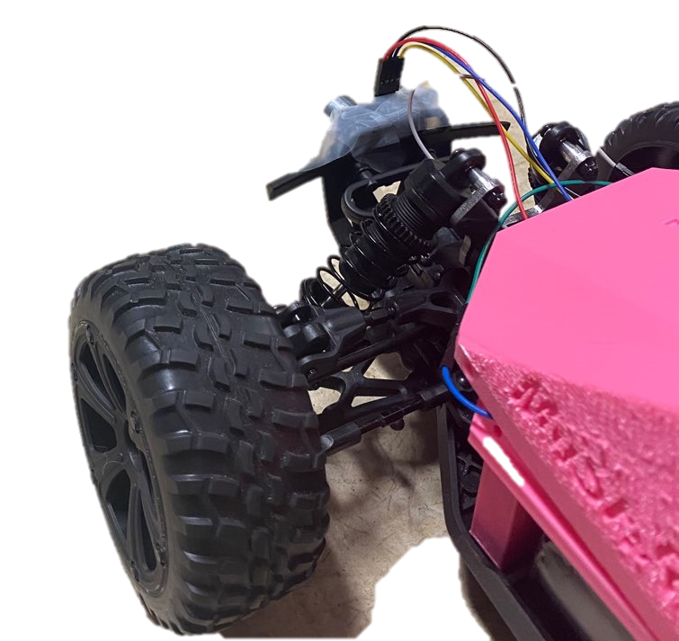
HC-SR04P(초음파 센서)
전방 몇 cm 이내에 장애물이 있으면 push button의 기능을 이용해서 정지하도록 설계.
최대각도로 회전했을 때 필요한 공간 크기를 측정하여 평균화 한 거리를 구해 ? cm 이내에 장애물이 있을 시 정지하도록 설계할 예정
? cm

Slide 45
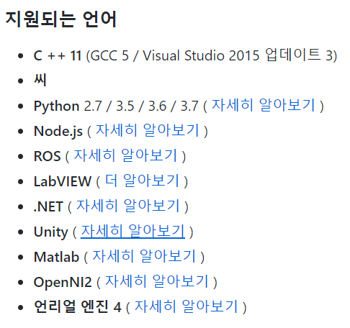
Depth Camera D435i
Intel® RealSense™ Depth Camera D435i 다양한 언어로 오픈소스 지원
https://github.com/IntelRealSense/librealsense/releases/tag/v2.41.0

Slide 46
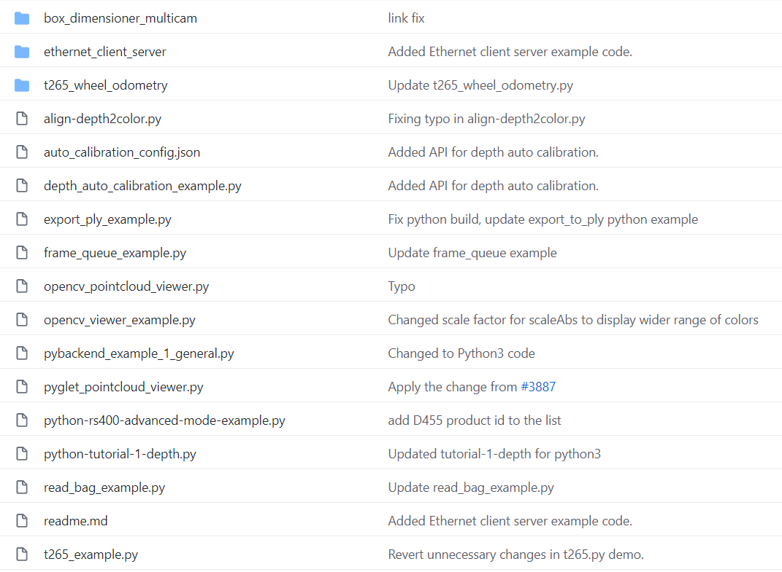
Depth Camera D435i
Intel® RealSense™ Depth Camera D435i 오픈소스 활용
https://github.com/IntelRealSense/librealsense/releases/tag/v2.41.0

Slide 47
D435i에 내장된 IMU센서
차량에 부착되어 있는 Intel® RealSense™ Depth Camera D435i에는 BMI055 IMU센서가 내장되어 있음.
https://store.intelrealsense.com/buy-intel-realsense-depth-camera-d435i.html
https://github.com/IntelRealSense/realsense-ros/tree/development/realsense2_camera

Slide 48
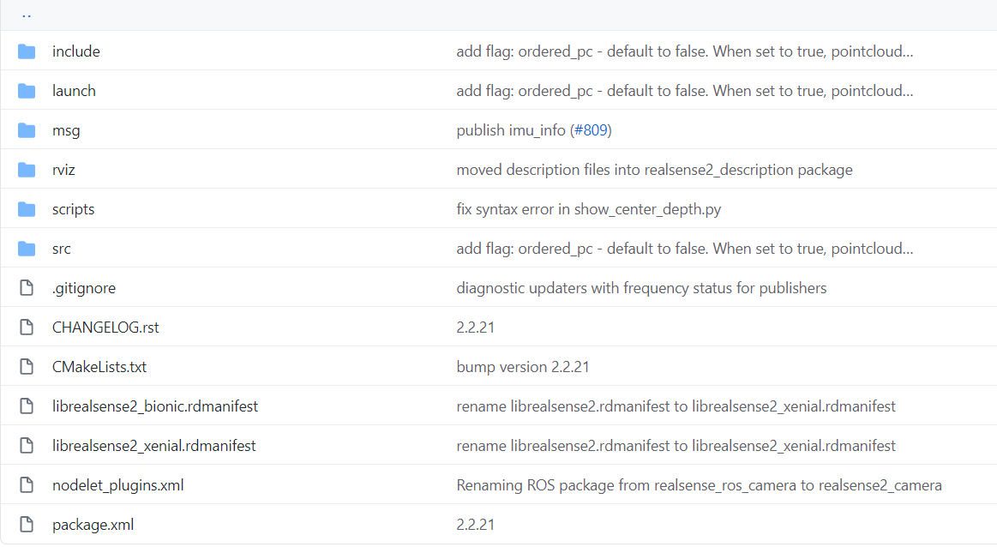
BMI055
Mushr git에 올라와있는 realsense 소스코드를 수정하여, mushr에서 사용할 수 있게 만들 예정.
https://github.com/IntelRealSense/realsense-ros/tree/development/realsense2_camera

Slide 49
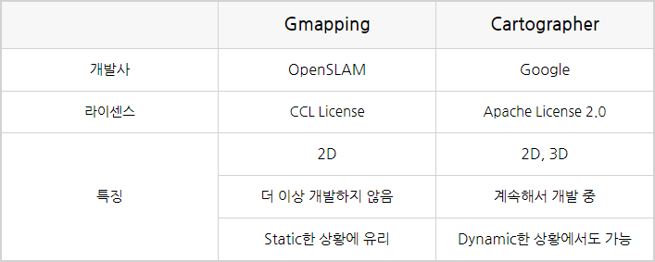
SLAM - Cartographer(Google)
Gmapping보다 최근에 개발되어 더 높은 수준의 성능을 보이고 지속적인 유지 보수가 되어 현재 많이 이용되고 있는 SLAM이다.
https://blog.naver.com/ycpiglet/222153686510

Slide 50
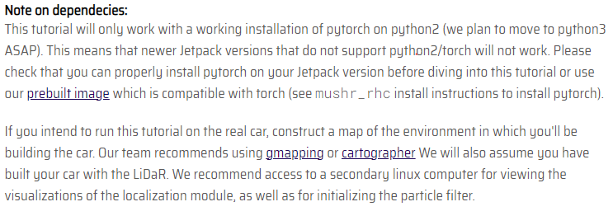
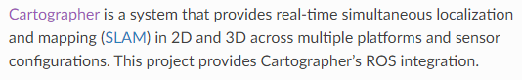
SLAM - Cartographer(Google)
MuSHr.io에 명시되어있는 SLAM이고 ROS를 지원하기 때문에 호환이 가능하다.
https://mushr.io/tutorials/navigation/
https://google-cartographer-ros.readthedocs.io/en/latest/

Slide 51
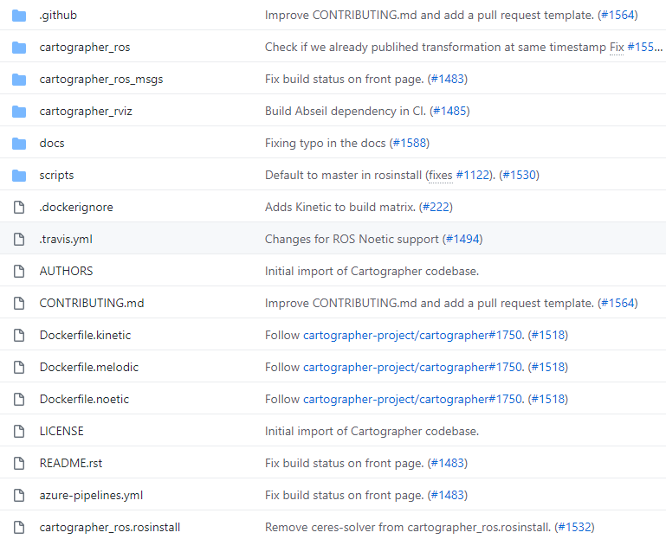
SLAM - Cartographer(Google)
cartographer_ros 오픈소스 활용
https://github.com/cartographer-project/cartographer_ros

Slide 52
결론

Slide 53
개선 목록
하드웨어
기존 차량 플랫폼 불편사항 개선 | Jetson Nano Board power/booting 확인할 수 있도록 아크릴 판으로 설계
 | SD card 넣고 빼기 편하도록 Jetson Nano Board의 세 방향을 밖으로 향하도록 설계
 | 배터리 충전과 배선에 대한 불편사항은 차체를 높여 적재할 수 있는 공간을 늘리도록 설계
 | 차체가 무거워 가라앉는 것은 Shock absorber 스프링으로 교체
 | 바퀴의 고정력은 servo motor와 연결되는 부분을 견고하게 제작
추가 사용 예정 | 초음파 센서
 | IMU 센서
 | Depth Camera
 | GPS
 | LTE module

Slide 54
개선 목록
소프트웨어
초음파 센서 오픈소스 활용
Depth Camera 오픈소스 사용
IMU 센서 사용
SLAM 오픈소스 사용

Slide 55
참고문헌
https://fishpoint.tistory.com/4438
https://m.blog.naver.com/panoptics/221336152952
https://mushr.io/tutorials/overview/
https://ko.aliexpress.com/item/4000805378422.html
https://github.com/IntelRealSense/librealsense/releases/tag/v2.41.0
http://iasmb.co.kr/realsense.asp
https://biz.chosun.com/site/data/html_dir/2019/09/10/2019091000645.html
https://m.blog.naver.com/PostView.nhn?blogId=daesungn&logNo=221623934709&proxyReferer=https:%2F%2Fwww.google.com%2F

Slide 56
참고문헌
https://fishpoint.tistory.com/4438
https://m.blog.naver.com/panoptics/221336152952
https://mushr.io/tutorials/overview/
https://ko.aliexpress.com/item/4000805378422.html

